Slide 1
Analiza pametne logistike globalnog uvoza/izvoza i povezanih ruta
Popović Filip, IN 30/2022
Opančina Ana, IN 40/2022

Slide 2
Uopšteno
Podaci preuzeti sa skupa podataka sa Kaggle-a (Smart Shipment Logistics & Route Event Monitoring)
Skup podataka sadrži dve datoteke:
shipments.csv (isporuke)
route_events.csv (događaji na rutama po kojima se odvijaju isporuke)
Po 5.000.001 zapis po datoteci (zaglavlje/header + 5.000.000 pojedinačnih zapisa)
Uloge: logistički menadžer i menadžer rizika

Slide 3
Logistički menadžer
Koje kombinacije prevoznika i načina transporta konstantno premašuju planirana vremena tranzita i koji nizovi događaja najčešće prethode ovim kašnjenjima?
Koje karakteristike pošiljke se najčešće povezuju sa pošiljkama čiji se kumulativni tranzitni rizik povećao za više od 30% tokom transporta?
Koje rute generišu nesrazmerno visoke emisije ugljen-dioksida u odnosu na vrednost pošiljke i prevezenu količinu?
Koje rute polaska i odredišta imaju najveća kumulativna vremena čekanja u lukama i koliko ovi periodi čekanja doprinose ukupnim kašnjenjima pošiljki?
Koji tipovi senzora generišu najveće stope otkrivanja anomalija i da li te anomalije prate merljiva povećanja rizika ili kašnjenja u isporuci?

Slide 4
Koje kombinacije prevoznika i načina transporta konstantno premašuju planirana vremena tranzita i koji nizovi događaja najčešće prethode ovim kašnjenjima?
Kurir | Način prevoza | Prosečno vreme kašnjenja (h)
Yang Ming | brodom (Sea) | 54.0
ZIM | avionom (Air) | 7.8

Slide 5
Koje karakteristike pošiljke se najčešće povezuju sa pošiljkama čiji se kumulativni tranzitni rizik povećao za više od 30% tokom transporta?

Slide 6
Koje rute generišu nesrazmerno visoke emisije ugljen-dioksida u odnosu na vrednost pošiljke i prevezenu količinu?

Slide 7
Koje rute polaska i odredišta imaju najveća kumulativna vremena čekanja u lukama i koliko ovi periodi čekanja doprinose ukupnim kašnjenjima pošiljki?

Slide 8
Koji tipovi senzora generišu najveće stope otkrivanja anomalija i da li te anomalije prate merljiva povećanja rizika ili kašnjenja u isporuci?

Slide 9
Menadžer rizika
Koje kombinacija prevoznika, luka i kategorija robe imaju najveću verovatnoću da proizvedu pošiljke kod kojih je konačni rizik značajno veći od početno procenjenog rizika?
Na kojim rutama i kod kojih prevoznika se najčešće, istovremeno, javljaju anomalije, upozorenja sistema i kašnjenja - i kako to utiče na konačan status isporuke?
Koje luke predstavljaju najveće kritične tačke rizika, posmatrano kroz prosečno povećanje rizika, brojeve anomalija i generisanih upozorenja tokom transporta različitih kategorija robe?
Koje karakteristike pošiljke (vrsta robe, težina, broj kontejnera i način transporta) u kombinaciji sa određenim prevoznikom najviše utiču na pojavu rizičnih događaja tokom transporta?
Koji prevoznici uspevaju da održe nizak nivo rizika kod pošiljaka koje prolaze kroz luke sa visokim nivoom zagušenja i nepovoljnim vremenskim uslovima?

Slide 10
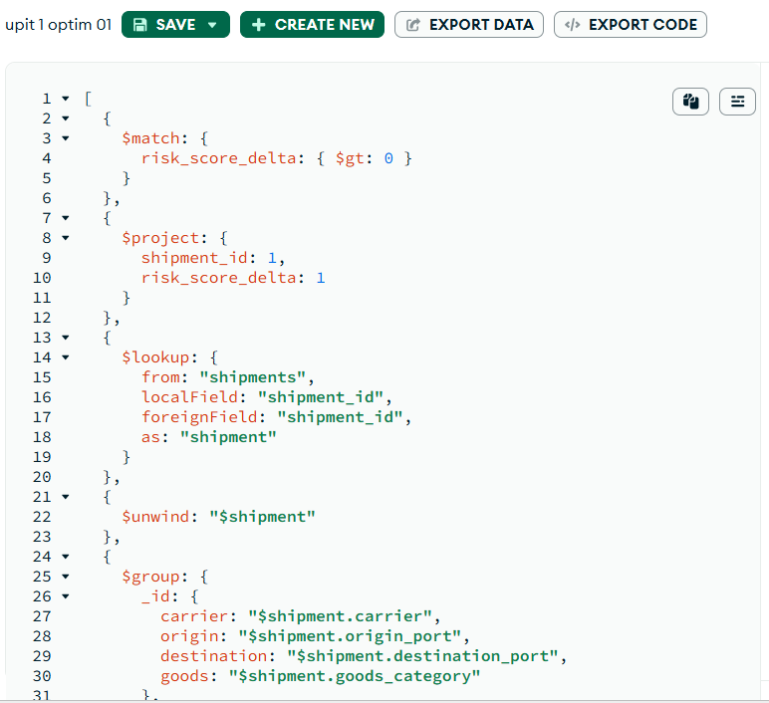
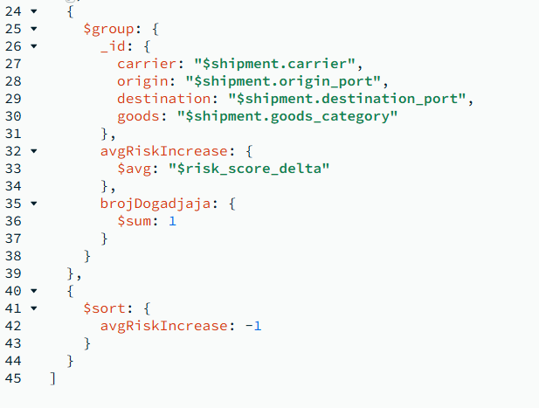
Koje kombinacija prevoznika, luka i kategorija robe imaju najveću verovatnoću da proizvedu pošiljke kod kojih je konačni rizik značajno veći od početno procenjenog rizika?

Slide 11
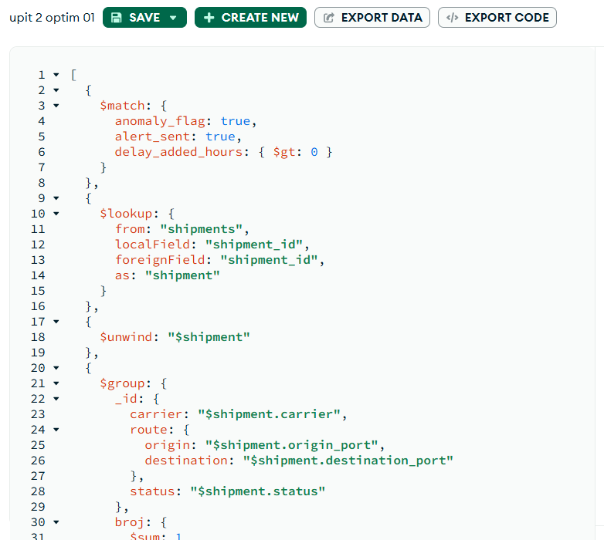
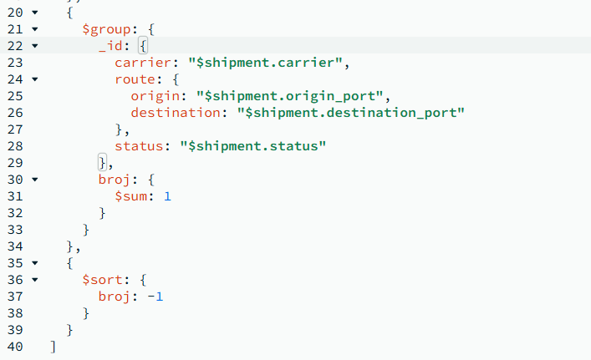
Na kojim rutama i kod kojih prevoznika se najčešće, istovremeno, javljaju anomalije, upozorenja sistema i kašnjenja - i kako to utiče na konačan status isporuke?

Slide 12
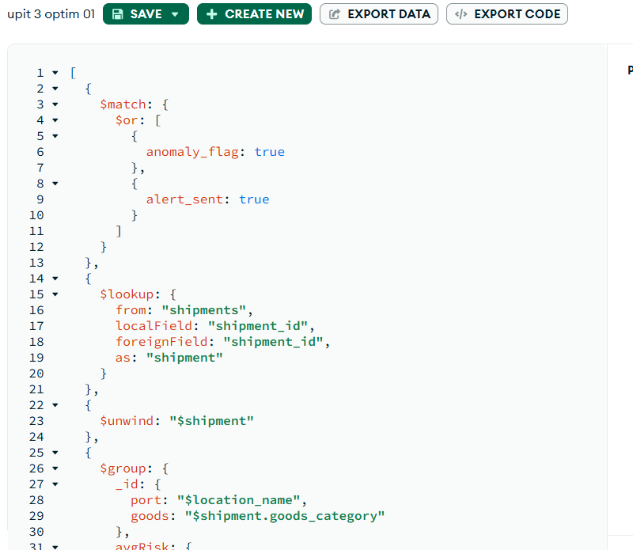
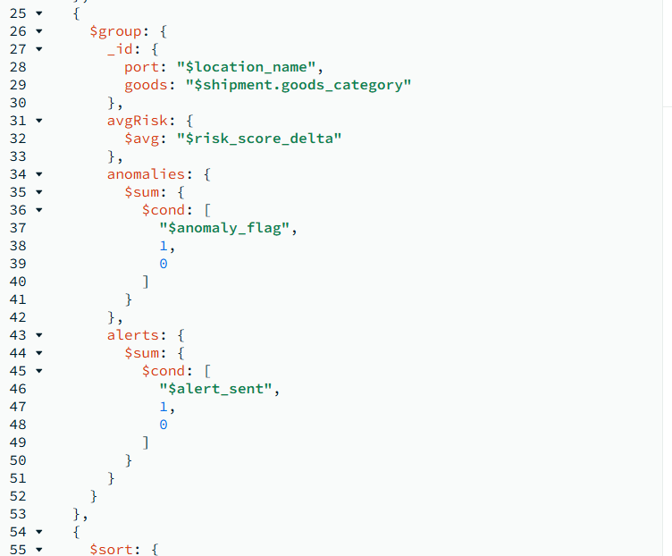
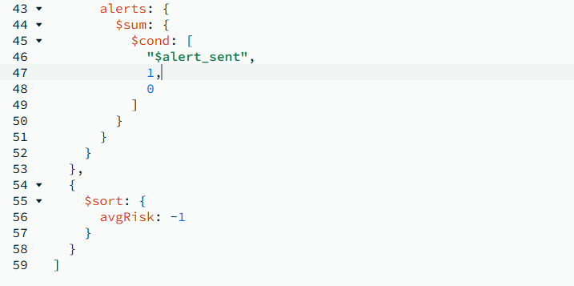
Koje luke predstavljaju najveće kritične tačke rizika, posmatrano kroz prosečno povećanje rizika, brojeve anomalija i generisanih upozorenja tokom transporta različitih kategorija robe?

Slide 13
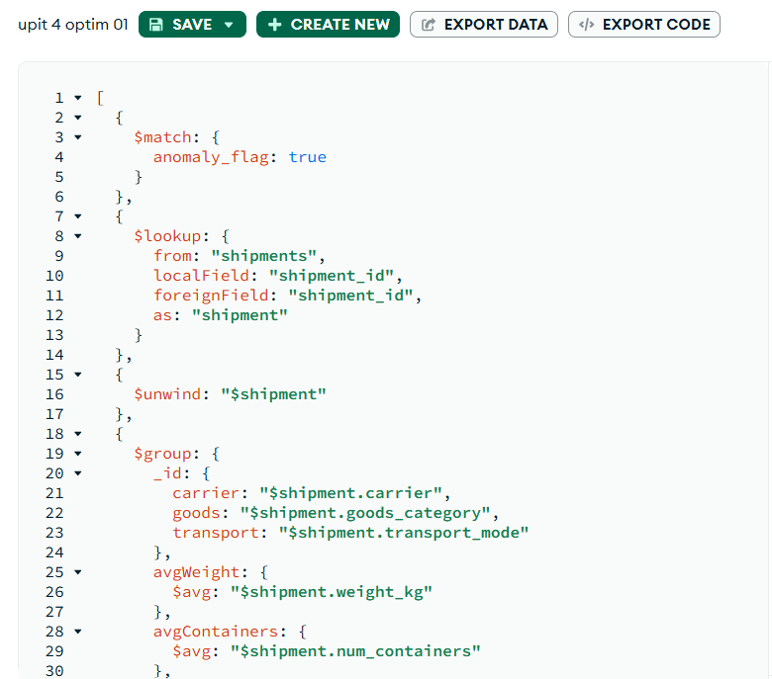
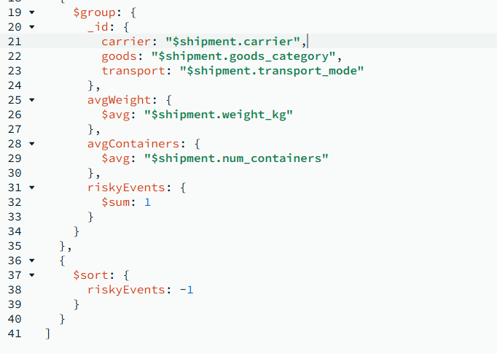
Koje karakteristike pošiljke (vrsta robe, težina, broj kontejnera i način transporta) u kombinaciji sa određenim prevoznikom najviše utiču na pojavu rizičnih događaja tokom transporta?

Slide 14
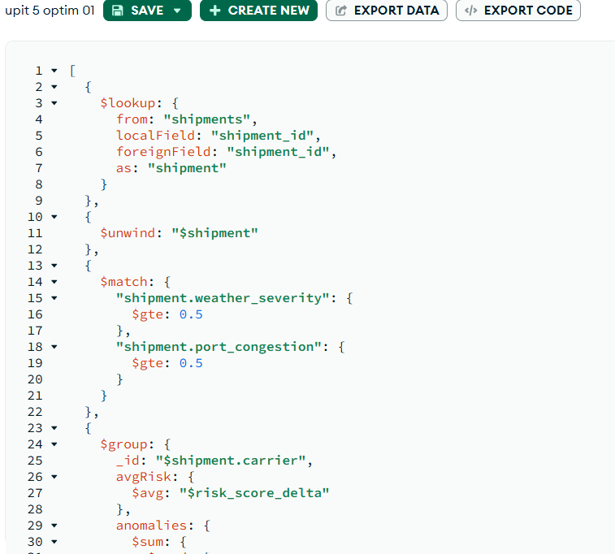
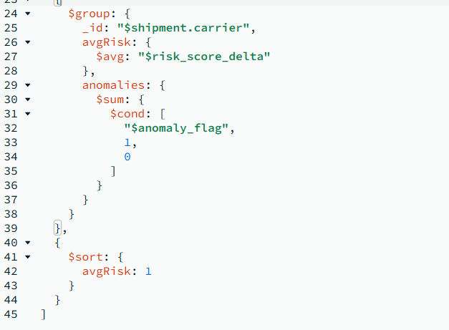
Koji prevoznici uspevaju da održe nizak nivo rizika kod pošiljaka koje prolaze kroz luke sa visokim nivoom zagušenja i nepovoljnim vremenskim uslovima?

Slide 15
Zaključak
Analiza velikog skupa logističkih podataka u MongoDB pokazala je jasne obrasce u pojavi rizika, kašnjenja i anomalija u zavisnosti od rute, prevoznika i tipa robe.
Optimizacija je postignuta kroz indeksiranje ključnih polja i reorganizaciju agregacionih upita (raniji $match i $project), čime je smanjeno vreme obrade i poboljšane performanse nad velikim skupom podataka.

Slide 16
Analiza pametne logistike globalnog uvoza/izvoza i povezanih ruta
Popović Filip, IN 30/2022
Opančina Ana, IN 40/2022

